Slide 1
PSSI_Studio

Slide 2
Table of contents
01
02
03
04
Отбор
Идеа
Реализация
Използвани програми​

Slide 3
01
Отбор

Slide 4
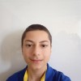


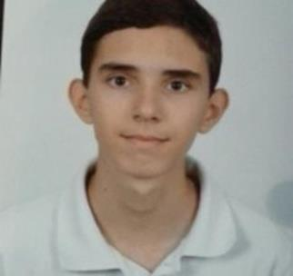
Отбор
Павлин Пеев
Scrum trainer
Ивайло Лалев
Front-end Developer
Стилиян Дюлгеров
Front-end Developer
Симеон Каламеров
Front-end Developer

Slide 5
02
Идея

Slide 6
Програмата "Space Adventure" включва различни функционалности, които обхващат създаването на нови експедиции с избор на космически кораб и целева планета, преглед на съществуващите експедиции с техния статус, редактиране и изтриване на експедиции, добавяне и премахване на членове на екипажа, търсене на експедиции по дестинация и други. Интерфейсът на програмата предоставя ясен списък с опции и удобен начин за взаимодействие със системата.

Slide 7
03
Реализация

Slide 8
Създаване на група в Microsoft Teams
Създаване на програмата
Тесване и комитване на играта в GitHub
Създаване на документация
Защитаване на програмата

Slide 9
04
Използвани програми​

Slide 10







Slide 11
Продължаваме към сайта​

